Slide 1
Обнаружение проблем производительности в программах на языке программирования Kotlin с использованием статического анализа кода
Петухов Виктор, гр. M4238
Руководитель: Фильченков А. А., к. ф-м. н., доц. каф. КТ
Рецензент: Брыксин Т.А., к.т.н., доц. каф. системного программирования СПбГУ
Консультант: Поваров Н.И., аналитик, ООО «Интеллиджей ЛАБС»
Кафедра Компьютерных технологий

Slide 2

Предметная область
Производительность в разработке ПО — одно из важнейших нефункциональных требований
Часть проблем производительности может заключаться в компиляторе языка — неоптимальной кодогенерации или проблемах в оптимизациях
Для их обнаружения разработчики компилятора Kotlin хотят видеть экзотические примеры использования языка (аномалии) с целью тестирования компилятора на них
2/21

Slide 3
Постановка задачи
Аномалию сложно описать в терминах классических алгоритмов, «нетипичность» может быть выражена в самых разных свойствах
Будем решать задачу обнаружения аномалий, уже поставленную в области машинного обучения
Данную задачу можно разделить на две подзадачи:
факторизация кода,
поиск аномалий.
3/21

Slide 4
Существующие решения
Graph-based Mining of Multiple Object Usage Patterns
Detecting Object Usage Anomalies
A Fast Automaton-Based Method for Detecting Anomalous Program Behaviors
Детектор аномалий в программах на языке Kotlin
4/21

Slide 5
Цели исследования
Разработать решение, позволяющее на некотором наборе исходного кода на Kotlin и байт-кода осуществлять поиск аномалий
Провести ряд экспериментов, направленных на получение большего числа аномалий
Произвести сравнение полученных результатов между собой и с результатами похожей работы
Получить экспертные оценки результатов
5/21

Slide 6
Научная новизна
…заключается в применении алгоритмов обнаружения аномалий для тестирования производительности компилятора и дальнейшего возможного обнаружения проблем в ней (путем поиска экзотических примеров использования языка)
6/21

Slide 7
Анализ задачи: факторизация кода
Разные подходы к извлечению признаков:
ручное извлечение,
автокодирование.
Будем использовать автокодирование путем разложения на n-граммы — оно позволяет извлекать неявные признаки:
Их сложно извлекать вручную и интерпретировать человеку;
Но они могут вносить существенный вклад в формирование аномалий.
Произведем сравнение с ручным извлечением, используемым в похожей работе
7/21

Slide 8
Факторизация
байт-кода
Факторизация дерева разбора

Slide 9
Анализ задачи: обнаружение аномалий
Существующие техники:
OC SVM,
local outlier factor (k-ближайших соседей),
изолирующий лес,
elliptic envelope (статистические методы),
автоэнкодеры.
Будем пробовать использовать все перечисленные методы с последующим сравнением результатом
Предположительно, часть методов использовать не удастся из-за очень большого числа признаков
9/21

Slide 10
Разработка решения
Было разработано решение, выполняющее следующие задачи:
Сбор исходного кода на Kotlin и байт-кода с GitHub;
Получение дерева разбора и списка JVM инструкций;
Векторизация кода путем его разложения на униграммы, биграммы и триграммы;
Обнаружение аномалий.
На выходе — список файлов с исходным кодом и байт-кодом, помеченных как аномалии (с численной оценкой аномальности)
10/21

Slide 11
Эксперимент: сбор данных
Было собрано 930 тыс. файлов с исходным кодом на Kotlin
Было собрано 63 тыс. файлов с JVM байт-кодом
11/21

Slide 12
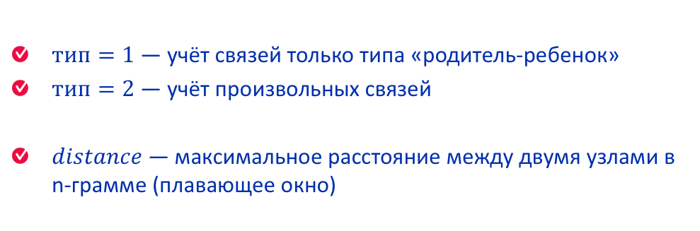
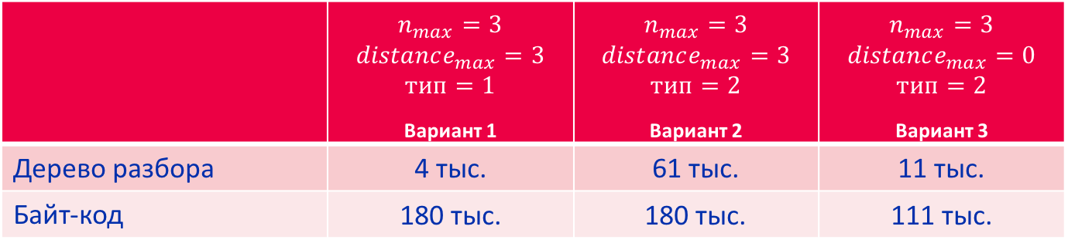
Эксперимент: факторизация кода
Параметры
Таблица 1. Количество извлеченных n-грамм для разных параметров
 | $$n_{max}=3$$ $$distance_{max}=3$$ $$тип=1$$ _{Вариант 1} | $$n_{max}=3$$ $$distance_{max}=3$$ $$тип=2$$ _{Вариант 2} | $$n_{max}=3$$ $$distance_{max}=0$$ $$тип=2$$ _{Вариант 3}
Дерево разбора | 4 тыс. | 61 тыс. | 11 тыс.
Байт-код | 180 тыс. | 180 тыс. | 111 тыс.
Тип исходных данных
$тип=1$ — учёт связей только типа «родитель-ребенок»
$тип=2$ — учёт произвольных связей
$distance$ — максимальное расстояние между двумя узлами в n-грамме (плавающее окно)
12/21

Slide 13
Эксперимент: поиск аномалий
Из предложенных методов в связи с ресурсными ограничениями удалось использовать лишь автоэнкодер
По результатам его работы были вычислены ошибки восстановления — евклидовы расстояния между входными и выходными векторами
Данные расстояния трактовались как оценки аномальности
Аномалиями считались примеры с оценками, отклоняющимися от среднего более чем на 3 СКО
13/21

Slide 14
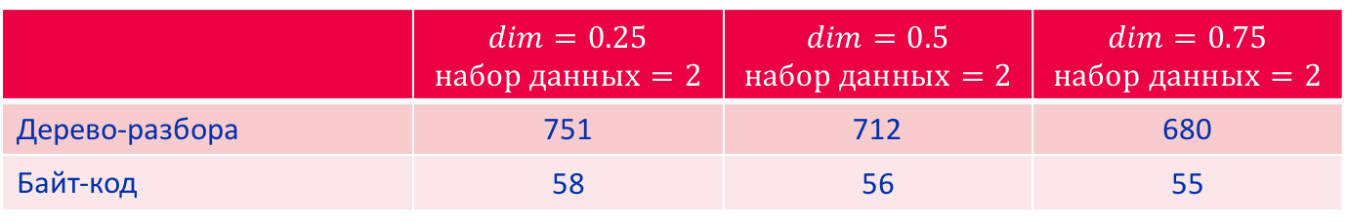
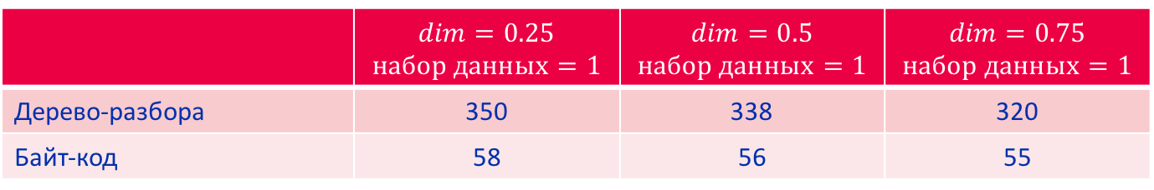

Эксперимент: поиск аномалий
Таблица 2. Количество полученных аномалий для разных параметров с набором данных 1
Пар-ры
 | $$dim=0.25$$ $$набор данных=1$$ | $$dim=0.5$$ $$набор данных=1$$ | $$dim=0.75$$ $$набор данных=1$$
Дерево-разбора | 350 | 338 | 320
Байт-код | 58 | 56 | 55
Тип исходных данных
Таблица 3. Количество полученных аномалий для разных параметров с набором данных 2
Пар-ры
 | $$dim=0.25$$ $$набор данных=2$$ | $$dim=0.5$$ $$набор данных=2$$ | $$dim=0.75$$ $$набор данных=2$$
Дерево-разбора | 751 | 712 | 680
Байт-код | 58 | 56 | 55
Тип исходных данных
Таблица 4. Количество полученных аномалий для разных параметров с набором данных 3
Пар-ры
 | $$dim=0.25$$ $$набор данных=3$$ | $$dim=0.5$$ $$набор данных=3$$ | $$dim=0.75$$ $$набор данных=3$$
Дерево-разбора | 1505 | 1351 | 1306
Байт-код | 126 | 120 | 120
10/20
Тип исходных данных

Slide 15
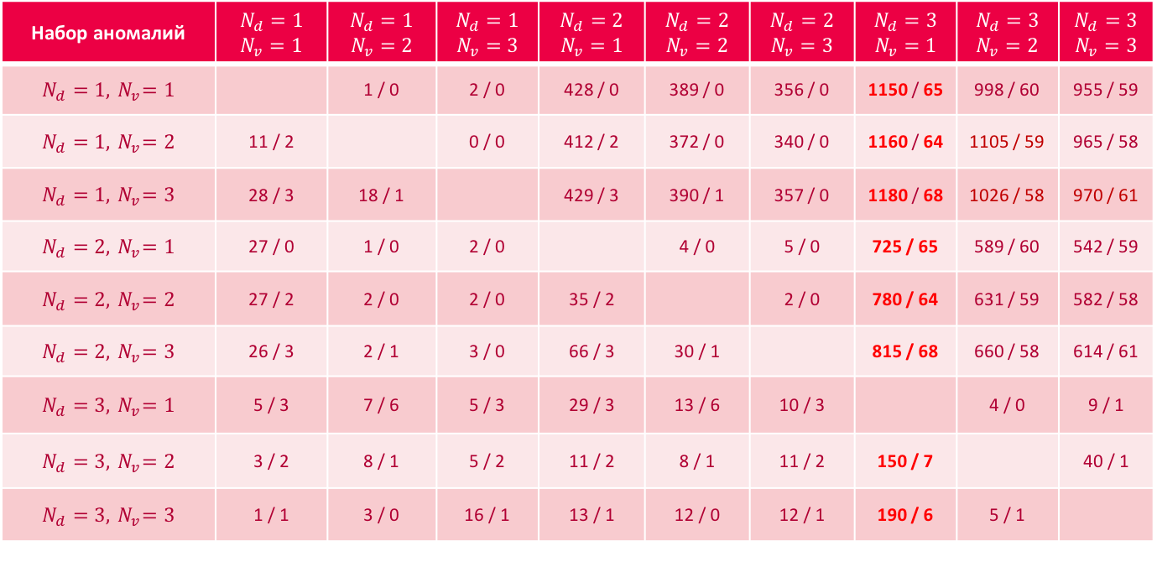
Сравнение результатов
Таблица 5. Количество новых обнаруженных аномалий по результатам разных экспериментов
Набор аномалий | $$N_{d}=1$$ $$N_{v}=1$$ | $$N_{d}=1$$ $$N_{v}=2$$ | $$N_{d}=1$$ $$N_{v}=3$$ | $$N_{d}=2$$ $$N_{v}=1$$ | $$N_{d}=2$$ $$N_{v}=2$$ | $$N_{d}=2$$ $$N_{v}=3$$ | $$N_{d}=3$$ $$N_{v}=1$$ | $$N_{d}=3$$ $$N_{v}=2$$ | $$N_{d}=3$$ $$N_{v}=3$$
$$N_{d}=1, { N}_{v}=1$$ |  | 1 / 0 | 2 / 0 | 428 / 0 | 389 / 0 | 356 / 0 | 1150 / 65 | 998 / 60 | 955 / 59
$$N_{d}=1, { N}_{v}=2$$ | 11 / 2 |  | 0 / 0 | 412 / 2 | 372 / 0 | 340 / 0 | 1160 / 64 | 1105 / 59 | 965 / 58
$$N_{d}=1, { N}_{v}=3$$ | 28 / 3 | 18 / 1 |  | 429 / 3 | 390 / 1 | 357 / 0 | 1180 / 68 | 1026 / 58 | 970 / 61
$$N_{d}=2, { N}_{v}=1$$ | 27 / 0 | 1 / 0 | 2 / 0 |  | 4 / 0 | 5 / 0 | 725 / 65 | 589 / 60 | 542 / 59
$$N_{d}=2, { N}_{v}=2$$ | 27 / 2 | 2 / 0 | 2 / 0 | 35 / 2 |  | 2 / 0 | 780 / 64 | 631 / 59 | 582 / 58
$$N_{d}=2, { N}_{v}=3$$ | 26 / 3 | 2 / 1 | 3 / 0 | 66 / 3 | 30 / 1 |  | 815 / 68 | 660 / 58 | 614 / 61
$$N_{d}=3, { N}_{v}=1$$ | 5 / 3 | 7 / 6 | 5 / 3 | 29 / 3 | 13 / 6 | 10 / 3 |  | 4 / 0 | 9 / 1
$$N_{d}=3, { N}_{v}=2$$ | 3 / 2 | 8 / 1 | 5 / 2 | 11 / 2 | 8 / 1 | 11 / 2 | 150 / 7 |  | 40 / 1
$$N_{d}=3, { N}_{v}=3$$ | 1 / 1 | 3 / 0 | 16 / 1 | 13 / 1 | 12 / 0 | 12 / 1 | 190 / 6 | 5 / 1
7/20
$N_{d}$ — номер набора данных, $N_{v}$ — номер набора параметров запуска автоэнкодера

Slide 16
Классификация аномалий
Из результатов всех экспериментов были отобраны все уникальные аномалии, получено:
1587 аномалий по дереву разбора
139 аномалий по байт-коду
Было отобрано 513 наиболее показательных аномалий (удалены аномалии одного вида и дубликаты)
Из полученных аномалий было выделено 30 классов*
16/21
* http://victor.am — список всех классов и аномалий

Slide 17
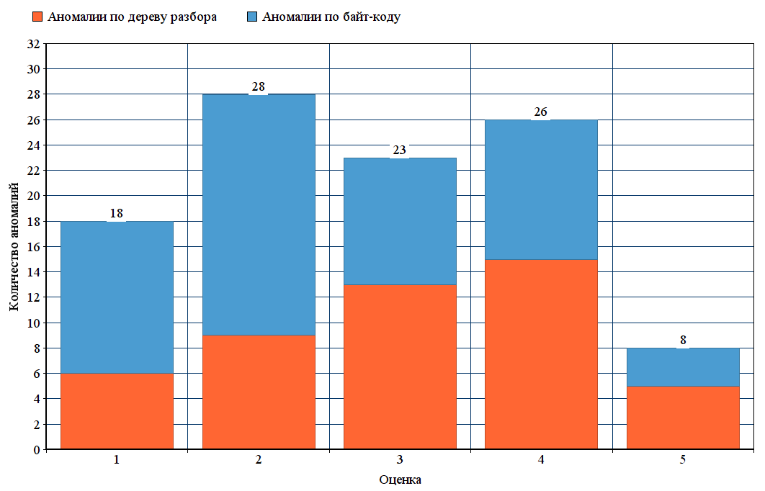
Сбор экспертных оценок
По полученным аномалиям и классам были собраны экспертные оценки от разработчиков компилятора Kotlin
Аномалии с оценками 4 и 5 были включены в тесты производительности компилятора
Среднее по классам — 2.462
Среднее по аномалиям — 2.786
По PSI — 3.083
По байт-коду — 2.527
12 классов с оценками 4 и 5
34 аномалии с оценками 4 и 5
17/21

Slide 18
Сравнение с похожей работой
В похожей работе использовалось:
Векторизация путем явного извлечения признаков;
local outlier factor, elliptic envelope и isolation forest.
11/20

Slide 19
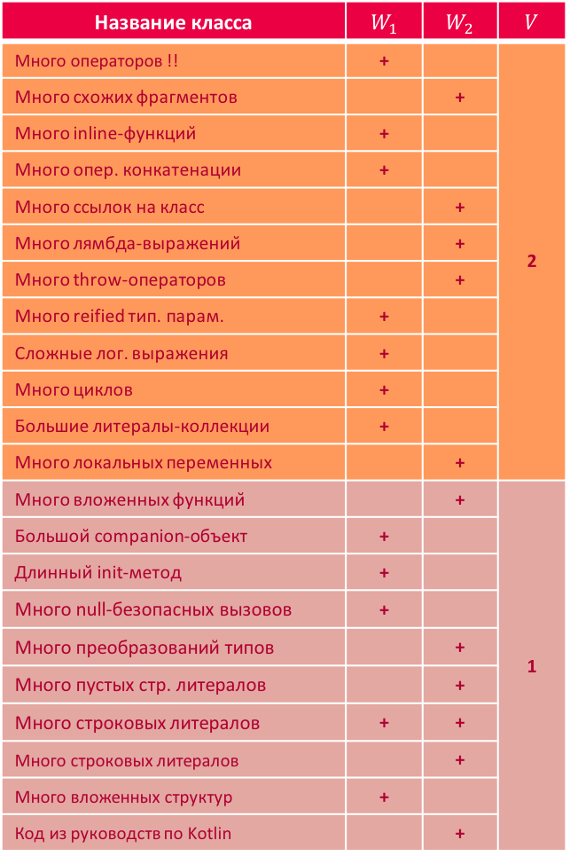
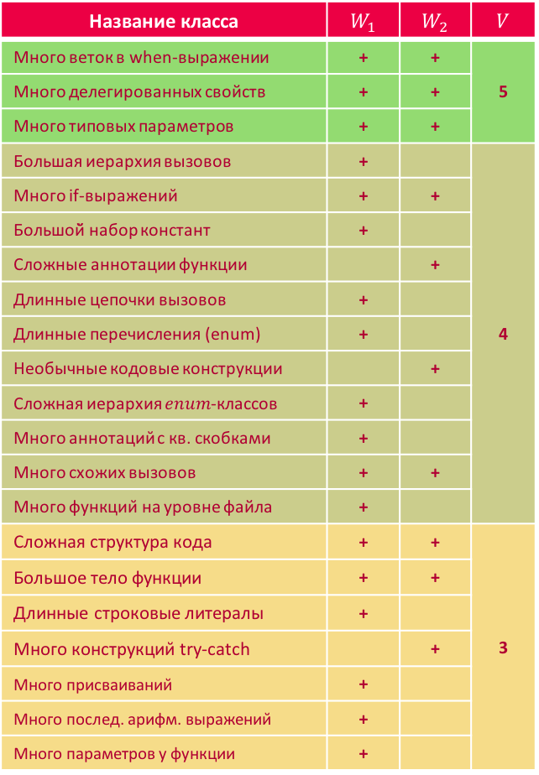
$W_{1}$— настоящая работа, $W_{2}$ — похожая работа, $V$ — оценка
Название класса | $$W_{1}$$ | $$W_{2}$$ | $$V$$
Много операторов !! | + |  | 2
Много схожих фрагментов |  | +
Много inline-функций | +
Много опер. конкатенации | +
Много ссылок на класс |  | +
Много лямбда-выражений |  | +
Много throw-операторов |  | +
Много reified тип. парам. | +
Сложные лог. выражения | +
Много циклов | +
Большие литералы-коллекции | +
Много локальных переменных |  | +
Много вложенных функций |  | + | 1
Большой companion-объект | +
Длинный init-метод | +
Много null-безопасных вызовов | +
Много преобразований типов |  | +
Много пустых стр. литералов |  | +
Много строковых литералов | + | +
Много строковых литералов |  | +
Много вложенных структур | +
Код из руководств по Kotlin |  | +
Название класса | $$W_{1}$$ | $$W_{2}$$ | $$V$$
Много веток в when-выражении | + | + | 5
Много делегированных свойств | + | +
Много типовых параметров | + | +
Большая иерархия вызовов | + |  | 4
Много if-выражений | + | +
Большой̆ набор констант | +
Сложные аннотации функции |  | +
Длинные цепочки вызовов | +
Длинные перечисления (enum) | +
Необычные кодовые конструкции |  | +
Сложная иерархия 𝑒𝑛𝑢𝑚-классов | +
Много аннотаций с кв. скобками | +
Много схожих вызовов | + | +
Много функций на уровне файла | +
Сложная структура кода | + | + | 3
Большое тело функции | + | +
Длинные строковые литералы | +
Много конструкций try-catch |  | +
Много присваиваний | +
Много послед. арифм. выражений | +
Много параметров у функции | +
11/20

Slide 20
Выводы
Не смотря на невысокие оценки, предложенный подход оказался вполне пригоден для поиска полезных кодовых аномалий
Аномалии с оценками 4 и 5 были включены в тесты производительности компилятора Kotlin
Таким образом, результаты позволило внести вклад в контроль качества компилятора Kotlin
20/21

Slide 21
Выводы
Не смотря на невысокую оценку многих аномалий и классов, предложенный подход оказался вполне пригоден для поиска полезных кодовых аномалий
Дальнейшая работа может быть направлена:
на автоматическую классификацию для отсечения неинтересующих классов и фокусирования на интересующих;
на объединение двух подходов к векторизации и обнаружению аномалий (в настоящей и похожей работе).
20/21

Slide 22
Спасибо за внимание!
Петухов Виктор
Студент группы M4238
Кафедра Компьютерных технологий
Санкт-Петербург, 2018

